Slide 1
Egzema, Rinit ve Astım:
atopik yürüyüş talihsiz bir hikaye mi?
Önlenemez mi?
dr. fadıl öztürk
Ondokuz Mayıs Üniversitesi Tıp Fakültesi

Slide 2
Atopik yürüyüş
Sıklıkla, atopik dermatitten diğer alerjik hastalıklara doğru ilerlemeyi ifade etmek için kullanılır.
Doğal seyir, bebeklik veya erken çocukluk döneminde başlayan AD’den astım ve AR(K)’ye doğrudur.
Daima bu klasik sırayı izlemez (astım ➔ AD)
Herhangi bir yaşta gerçekleşebilir.
Dharmage et al. Allergy 2014

Slide 3
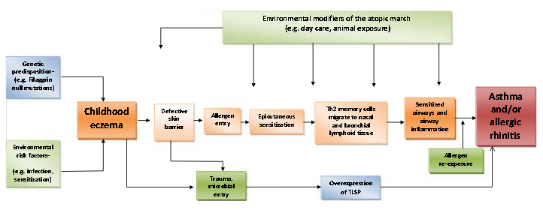
Atopik yürüyüş: olası biyolojik mekanizmaları
Primer koruma
Sekonder koruma
Primer koruma
Dharmage et al. Allergy 2014

Slide 4


Probiyotikler ve prebiyotikler
Gastrointestinal mikrop florası (microbiata):
Anti alerjik süreçleri ilerletme potansiyeline sahiptir:
TH1-tip immüniteyi
TGF üretimini
IgA üretimini
Bu işlev floranın kompozisyonu ile ilişkilidir
⬆

Slide 5
Atopik yürüyüş önlenebilir mi?
Effect of Nutrient Supplementation on Atopic Dermatitis in Children
A Systematic Review of Probiotics, Prebiotics, Formula, and Fatty Acids
Negar Foolad et al. JAMA Dermatol 2013
✓ Taranan makale sayısı: 92
Çalışmaya alınma kriterleri:
Randomize, plasebo kontrollü klinik araştırmalar
Kohort çalışmaları
✓ Kriterlerini karşılayan çalışma: 21 ( 6859 çocuk [<3 y] veya anne)

Slide 6
Atopik yürüyüş önlenebilir mi?
Effect of Nutrient Supplementation on Atopic Dermatitis in Children
A Systematic Review of Probiotics, Prebiotics, Formula, and Fatty Acids
Negar Foolad et al. JAMA Dermatol 2013
Tek probiyotik (7 çalışma):L. rhamnosus GG, L. Acidophilus, B. animalis, vd
Probiyotik alan grupta AD gelişimi %50 daha az (RR = 0.51, %95 CI = 0.32-0.84)
Spesifik olarak L. rhamnosus GG prenatal dönemde annelere ve postnatal AD gelişme riski olan infantlara verildiğinde AD gelişme riskini azaltabilir
B animalis subsp lactis HN019 prenatal ve postnatal dönemde anneler ve bebeklere verildiğinde AD gelişimini önlemede etkili bulunmamıştır

Slide 7
Atopik yürüyüş önlenebilir mi?
Effect of Nutrient Supplementation on Atopic Dermatitis in Children
A Systematic Review of Probiotics, Prebiotics, Formula, and Fatty Acids
Negar Foolad et al. JAMA Dermatol 2013
Probiyotik karışımı (2 çalışma) L. rhamnosus GG, L. Acidophilus, B. lactis, B bifidum
Prenatal ve postnatal dönemlerde annelere ve bebeklere 2 farklı probiyotik karışımının verildiği iki ayrı çalışmada probiyotik karışımı alan gruplarda AD insidansının anlamlı derecede azaldığı gösterilmiştir

Slide 8
Atopik yürüyüş önlenebilir mi?
Synbiotics for Prevention and Treatment of Atopic Dermatitis
A Meta-analysis of Randomized Clinical Trials
Yung-Sen Chang et al. JAMA Pediatr. 2016
Sinbiyotik = probiyotik + prebiyotik karışımı
Taranan makale /analize alınan makale = 257/8 (%3) (6 tedavi, 2 önleme)
Randomize plasebo kontrollü 2 önleme çalışmasına katılan çocuk sayısı = 1320
RR = 0.44 (%95 CI = 0.11 – 1.83, p =.26 )
Sinbiyotiklerin AD gelişimini önlemede etkilerini belirlemek
için daha kapsamlı çalışmalara ihtiyaç vardır

Slide 9
Atopik yürüyüş önlenebilir mi?
Dust mite avoidance for the primary prevention of atopic
dermatitis: A systematic review and meta-analysis
Samuel F. Bremmer & Eric L. Simpson. Pediatr Allergy Immunol 2015
Taranan çalışma: 3040
Kriterler: AD için yüksek risk taşıyan infantlarla randomize, kontrollü çalışmalar
Analiz kriterlerini karşılayan çalışma: 7
Sonuç: RR = 1.08 (%95 CI = 0.78 – 1.49)
Tek başına veya başka alerjenlerden kaçınma yöntemleri ile birlikte, ev tozu akarlarından kaçınma stratejileri AD gelişme riskini azaltmaz ve mevcut kanıtlar ışığında bu amaçla önerilmemelidir.

Slide 10
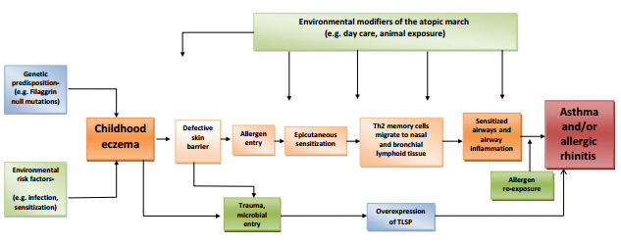
Atopik yürüyüş: olası biyolojik mekanizmaları

Slide 11
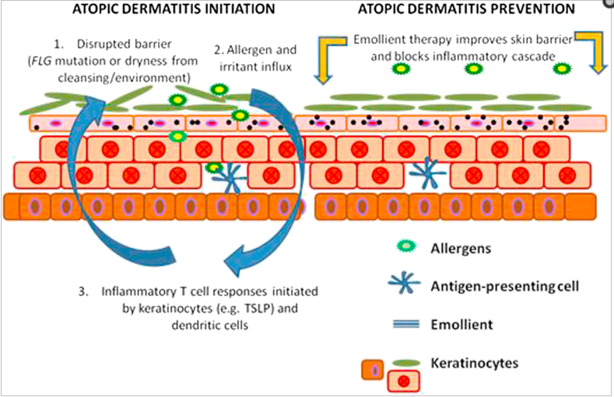
Atopik yürüyüş önlenebilir mi?
EL Simpson et al. JACI 2014

Slide 12
Atopik yürüyüş önlenebilir mi?
Emollient enhancement of the skin barrier from birth offers
effective atopic dermatitis prevention. EL Simpson et al. JACI 2014
✓Prospektif, tek kör, randomize (1/1), kontrollü, paralel grup çalışması (ABD ve İNG.)
✓n = 124 yüksek riskli YD, takip süresi 6 ay
✓ Çalışmayı tamamlayan: 55/53 (tedavi grubu/kontrol grubu),
✓Sonuç: 6. ayda AD kümülatif insidansı %22’ye karşı % 43 (rölatif risk: 0,50; p = .017)
Doğumdan itibaren başlanan yumuşatıcı tedavi AD’yi önlemede uygulanabilir, kolay, güvenli, ucuz ve etkili bir yaklaşımdır

Slide 13
Atopik yürüyüş önlenebilir mi?
Application of moisturizer to neonates prevents development of atopic dermatitis. Kenta Horimukai et al. JACI 2014
✓Prospektif, tek kör, randomize (1/1), kontrollü, paralel grup çalışma (Tokyo)
✓n = 118 riskli (AD’li ebeveyn/kardeş) YD, takip 32 hf.
✓ Çalışmayı tamamlayan: 50/49 (tedavi grubu/kontrol grubu),
✓Sonuç: tedavi grubunda 19 (%38), kontrol grubunda 28 (%57) AD, p = .012
alerjik (yumurta beyazı) sensitizasyonu açısından fark yok
Yaşamın ilk 32 haftası boyunca her gün nemlendirici
uygulaması riskli bebeklerde AD gelişme riskini azaltır

Slide 14
Atopik yürüyüş önlenebilir mi?
REVIEW ARTICLE
New approaches to the prevention of childhood atopic dermatitis
C. Flohr & J. Mann. Allergy 2014
Yaşamın erken evresinde uygulanan yoğun nemlendirici tedavi AD oluşumunu önleyebilir.
Anne diyetinde yapılan değişikliklerin (örneğin: fıstık yemekten kaçınma) bebekte hastalık gelişimini önleyebildiğini gösteren kanıt yok.
Gebelikte annenin ve doğum sonrası bebeğin diyetine eklenen prebiyotikler ve probiyotiklerin AD gelişme riskini azalttığı yönünde bazı kanıtlar var.
Ev tozu akarlarından kaçınma yöntemleri AD gelişme riskini azaltmıyor. Duyarlılaşmış bireylerde bile hastalık şiddeti üzerinde küçük bir etkisi var gibi gözüküyor.

Slide 15
Atopik yürüyüş önlenebilir mi?
Probiotics for the prevention of allergy: A systematic review
and meta-analysis of randomized controlled trials
Carlos A. Cuello-Garcia et al. J Allergy Clin Immunol 2015
“Bizim araştırmamız probiyotiklerin alerjiyi önlemek için kullanılmaları hakkında, bu gün için var olan tüm deneysel verilerin en kapsamlı özetini sunmaktadır”
Taranan çalışma sayısı = 2403 (herhangi bir dilde yayımlanmış)
Analize alınan çalışma sayısı = 29

Slide 16
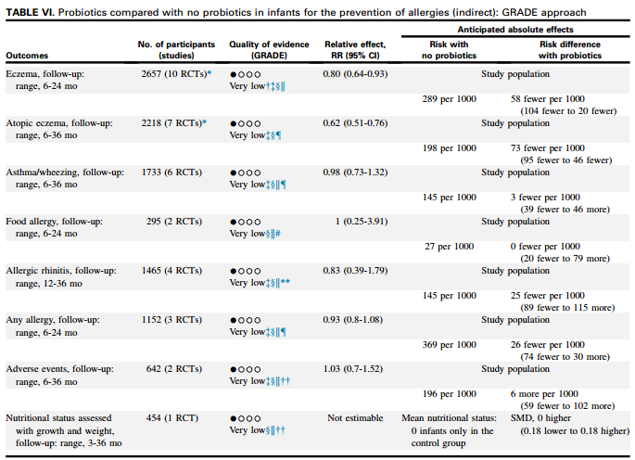
Carlos A. Cuello-Garcia et al. J Allergy Clin Immunol 2015

Slide 17
Atopik yürüyüş önlenebilir mi?
AD için analiz sonuçları (pleseboya karşı probiyotikler):
Gebeliğin son 3 ayında: RR = 0.71 (%95 CI = 0.60 – 0.84)
Emziren anneler: RR = 0.57 (%95 CI = 0.47 – 0.69)
Bebekler: RR = 0.80 (%95 CI = 0.68 – 0.94)
✓ Probiyotikler egzema/atopik egzema gelişme riskini azaltır.
✓ Mevcut kanıtların ışığında diğer alerjik hastalıkların gelişme riskini azalttıkları söylenemez (aynı zamanda böyle bir olasılığın olmadığı da ileri sürülemez)
Carlos A. Cuello-Garcia et al. J Allergy Clin Immunol 2015

Slide 18
Atopik yürüyüş önlenebilir mi?
A clinical reading on "World Allergy Organization-McMaster University
Guidelines for Allergic Disease Prevention (GLAD-P): Probiotics".
Ricci G et al. World Allergy Organ J 2016
✓Alerjiden primer korunmada probiyotiklerin etkinliğine dair net kanıt yok
✓Yüksek riskli gebelere verildiğinde çocuklarda AD gelişimini azaltıyor (aşırı iyimserlik) (koşullu tavsiye, çok düşük kalitede kanıt)
✓Güvenlik profilleri yüksek
✓AD için önemli aile öyküsünün varlığı gibi özel durumlarda probiyotiklerin kullanılması olasılığını dışlayamayız, ama kullanımlarını genelleyebilecek yeterli bilimsel kanıt yok

Slide 19
Atopik yürüyüş önlenebilir mi?
Toward Primary Prevention of Asthma
Reviewing the Evidence for Early-Life Respiratory Viral Infections
as Modifiable Risk Factors to Prevent Childhood Asthma
Amy S. Feldman et al. Am J Respir Crit Care Med 2015
✓ Bebeklik döneminde geçirilen RSV ve RV nedenli alt solunum yolu enfeksiyonları ile çocukluk çağı astımı arasında kuvvetli bir ilişki vardır.
  1) Ortak kalıtsal risk?
  2) Virüsler konakçının immün yanıtını ve AC işlevini değiştirerek astıma neden olur?
  3) 1 + 2
RSV ve RV nedenli ASYE geçiren bebeklerin hepsi astım olmuyor
  Konakçının ve virüsün genetik yapısı? Astmajenik suşlar?
Belki gelecekte RSV ve RV aşılarının bulunması astım gelişimini önleyebilir?

Slide 20
Atopik yürüyüş önlenebilir mi?
Allergy and asthma prevention 2014
Antonio Nieto et al. Pediatric Allergy and Immunology 2014
Yaşam biçimi:
✓ Ev içi alerjen temasını azaltıcı yöntemlerin önleyici etkisine dair net kanıt yok.
✓ Çok yönlü girişimler (ör: çevre ve diyet) astım gelişimini önlemede belki yararlı olabilir.
✓ Doğum öncesi ve pasif sigara dumanına maruz kalmak astım gelişimi açısından önemli bir risk faktörüdür.
✓ Bebeklikteki obezite ile daha sonra ortaya çıkan astım arasında ilişki olabilir

Slide 21
Atopik yürüyüş önlenebilir mi?
Allergy and asthma prevention 2014
Antonio Nieto et al. Pediatric Allergy and Immunology 2014
Beslenme ve probiyotikler (prebiyotikler):
✓ Anne sütünün yetersiz olması halinde ilk 4 ay inek sütü bazlı hidrolizatlar yüksek riskli infantlarda AD gelişimini azaltabilir (astım veya AR gelişimini önlemede etkili değil).
✓ Solid gıdalara geç başlanmasının alerjiden koruyucu etkisi yoktur. Tüm çocuklara yaşamın 4. ayından sonra standart ek besinlerin başlanması önerilir (inek sütü, yumurta, fıstık gibi alerjik besinler dahil).
✓Probiyotikler, bir ölçüde AD gelişimini önleyebilir (ideal bakteri türlerinin, optimum dozaj ve uygulama zamanının araştırılmasına ihtiyaç var).
Şimdiye dek besin alerjisi, astım ve alerjik rinit gelişimini önleyici etkileri kanıtlanamadı.

Slide 22
Atopik yürüyüş önlenebilir mi?
Allergy and asthma prevention 2014
Antonio Nieto et al. Pediatric Allergy and Immunology 2014
İlaç tedavisi ve aşılar:
✓ Şimdiye dek araştırılmış olan hiçbir ilacın primer veya sekonder korunmada etkin olduğu gösterilememiştir
✓ Bazı çalışmalarda astım ve alerjik sensitizasyon ile ilişkili oldukları gösterilmiş olan RSV ve rhinovirus gibi viral ajanlara karşı aşı mevcut değildir (çim poleni alerjeni + RV yüzey antijeni kombinasyonu hayvan modellerinde biyolojik olarak aktif çim ve RV’ye spesifik- IgG antikorlarını oluşturmuş) . Gelecekte önemli olabilir.
✓ İmmünoterapi?

Slide 23
